Slide 1
Introduction to MS Dynamics NAV
(Stock Keeping Units=Skladové jednotky)
Ing.J.Skorkovský,CSc.
MASARYK UNIVERSITY BRNO, Czech Republic
Faculty of economics and business administration
Department of corporate economy

Slide 2
Skladové jednotky (SKU)
Skladové využívaní při skladován stejných skladových položek (zboží) na různých místech (v různých lokalitách) mají různé karty, údaje na těchto kartách se různí vzhledem k místu (typy doplňování apod. )
SKU vám umožňují používat modifikované údaje (informace) o položce pro určité místo jak je například vzdálený sklad v lokalitě, kde je např. nižší kupní síla nebo přílišná koncentrace konkurence operujících v obdobném segmentu trhu.
Jiné varianty zboží (např. barva, velikost boty apod. při stejném označení mají pro obchod jiná pravidla

Slide 3
Stockeeping Units (SKU)
Stockeeping units are a supplement to item cards, they do not replace them, although they are related to them.
Stockeeping units allow you to differentiate information about an item for a specific location (such as a warehouse or distribution center) or a specific variant (such as different shelf numbers and different replenishment information), for the same item.

Slide 4


Karty a jejich priority
SKU
Item card
Standard
Item card
Priority for card in township-PT
Priority fro card in Bedfordview-PBV
PT > PBF

Slide 5
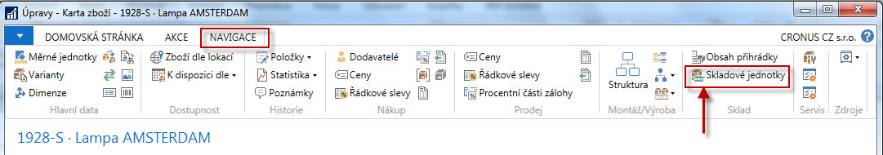

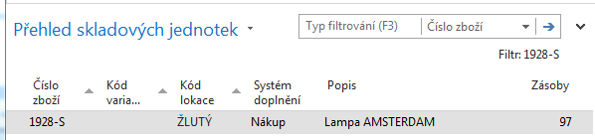
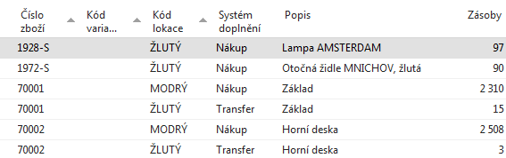
How to create a new SKU
Open an Item Card (e.g. 1928-S) – see if we do have any SKU already created
To see all SKU in the system remove existing filter for 1928-S

Slide 6
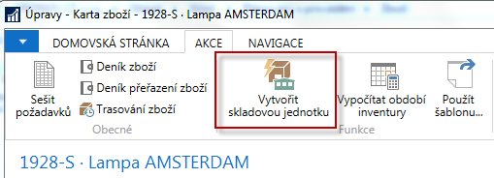
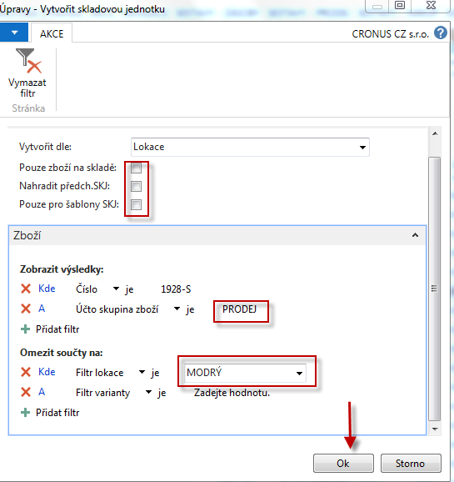
How to create a new SKU
Open an Item Card (e.g. 1928-S)
It can be created for Location, Variant and Location & Variant

Slide 7
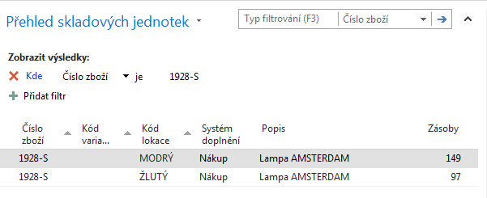
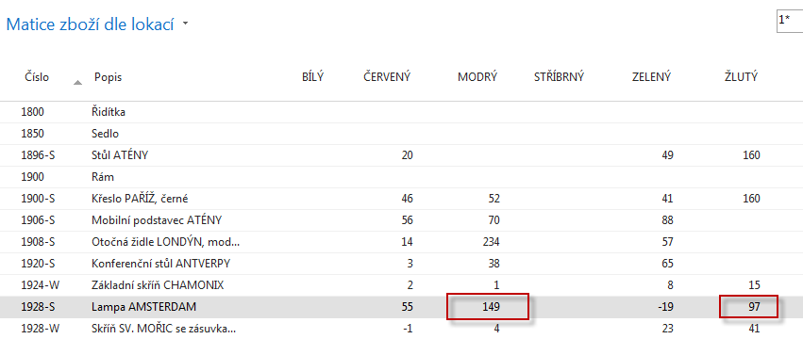
How to create a new SKU

Slide 8
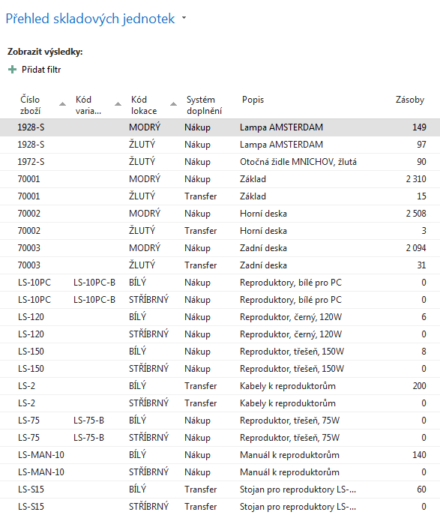
SKU list

Slide 9
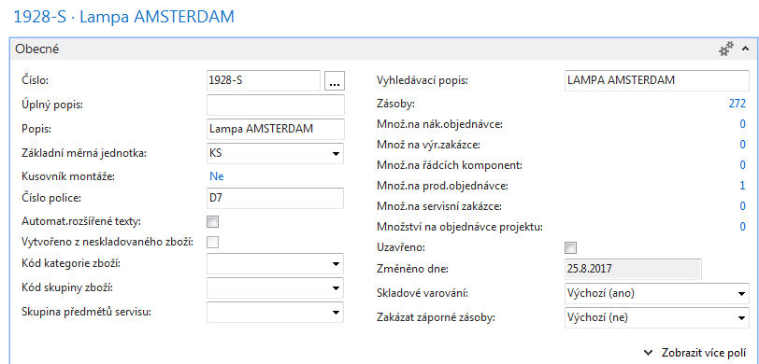
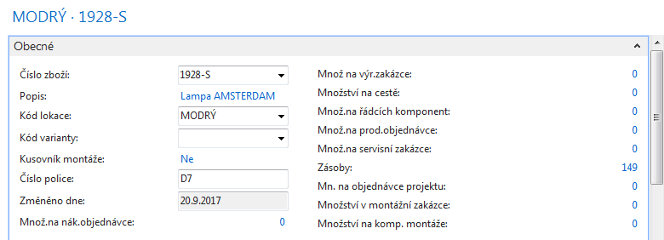
SKU Card is more simpler than original Item Card
SKU has priority over original Item Card !!!
Standard
See other tabs during session !
SKU

Slide 10
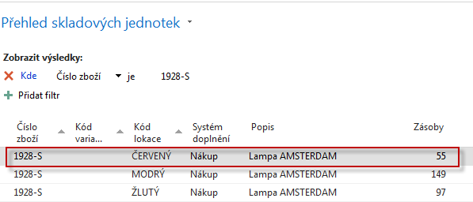
Transfer from SKU Blue->SKU Red
Firstly you have to create SKU RED for Item in question (do not use SKU template!!)

Slide 11
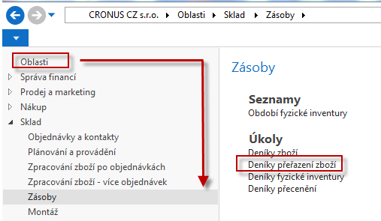
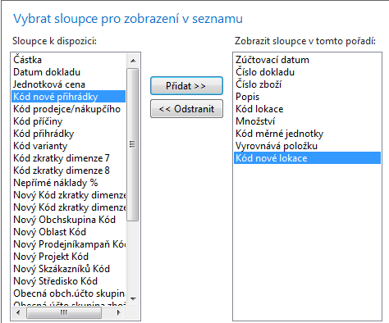
Inventory Reclassification Journal
Adding field
Code of new location !!

Slide 12
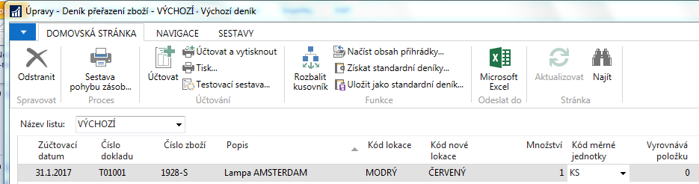
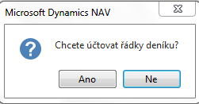
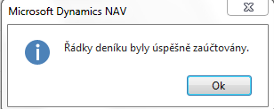
Transfer from SKU Blue->SKU Red
F9

Slide 13
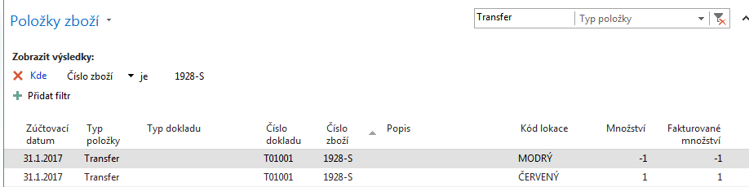
Item Ledger Entries and SKU cards
1928-S
Ctrl-F7

Slide 14

End of the section SKU.

